Slide 1
16 ФЕВРАЛЯ

Slide 2
Множество людей становится одним лицом, когда оно представлено одним человеком или одной личностью, если на это представительство имеется согласие каждого из представляемых в отдельности. Т. Гоббс

Slide 3
1 тур «Дальше, дальше»

Slide 4
2 тур «Что? Где? Когда?»
Вопросы | Ответ участников
1. В каком году была принята первая Конституция в России?
2. Второй съезд Советов СССР принял первую Конституцию Советского Союза.
3. Конституция СССР была принята Восьмым съездом Советов («Сталинская» Конституция)
4. Брежневская Конституция -. Принята на внеочередной седьмой сессии Верховного совета СССР
5.Всенародным референдумом была принята ныне действующая Конституция Российской Федерации.

Slide 5
3 тур «Темная лошадка»

Slide 6
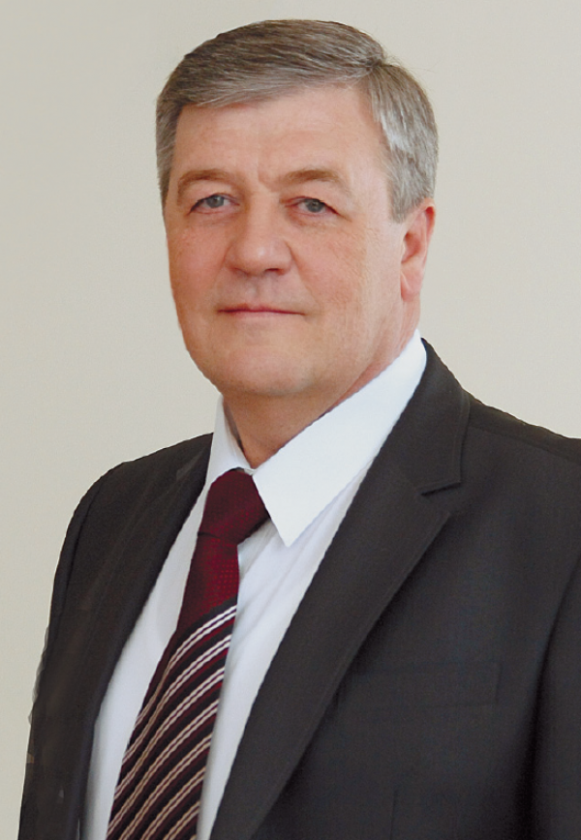
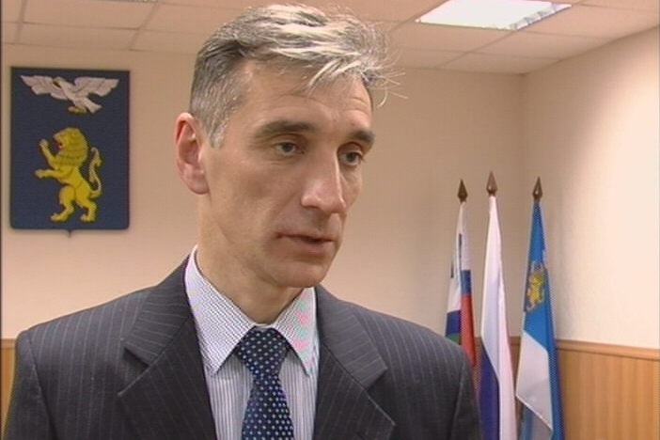

Slide 7
4 тур «Брэйн – ринг»
Принципы избирательного права:
Избирательное право- это
Объективное избирательное право — подотрасль конституционного права, состоящая из правовых норм, санкционированных законом правил и сложившихся на практике обычаев, регулирующих порядок предоставления гражданам права участия в выборах и способ формирования выборных органов
Субъективное избирательное право — право граждан страны, избирать и быть избранными
Всеобщность
Свободное участие в выборах
Равное избирательное право
Прямые и непрямые выборы
Тайное голосование

Slide 8
5 тур «Ты - мне, я - тебе»

Slide 9
